Slide 1
Учебное занятие по информатике в 9 классе по теме «Обработка числовой информации в электронных таблицах»
Исупова Ю.С., учитель информатики первой категории МАОУ «СОШ № 84 г. Челябинска»

Slide 2
Тип учебного занятия – урок по обобщению и систематизации усвоенного учебного материала
Цель учебного занятия – обобщить и систематизировать усвоенный учащимися учебный материал по теме «Обработка числовой информации в электронных таблицах»
Форма (вид) учебного занятия – деловая игра

Slide 3
Задачи учебного занятия – достижение образовательных результатов:
- личностный результат – получение школьниками представления о применении электронных таблиц в профессиях, связанных с предпринимательской деятельностью по закупке и продаже бытовой техники

Slide 4
Задачи учебного занятия – достижение образовательных результатов:
- метапредметный результат – развитие у обучающихся умений работы с информацией: определение условий и возможностей применения программных средств для решения практических задач (на примере использования электронных таблиц)

Slide 5
Задачи учебного занятия – достижение образовательных результатов:
- предметный результат – закрепление у учащихся навыков выполнения расчетов в электронных таблицах и использования операций сортировки и поиска данных для решения профессиональных задач, построения графиков и диаграмм

Slide 6
Оборудование и средства обучения
мультимедийный комплекс
интерактивная доска
ученические компьютеры
раздаточный материал (пакеты с заданиями)
демонстрационный материал (мультимедийная презентация)

Slide 7
Дополнительная литература и электронные ресурсы
1. Босова Л. Л. и др. Информатика: рабочая тетрадь для 9 класса. – М.: БИНОМ. Лаборатория знаний, 2019
2. Ильясов М. П. Профориентация в свете новых ценностей образования // Социальная политика и социальное партнёрство. – 2009. – № 5 – С. 73-76
3. Калугин Н. И. и др. Профессиональная ориентация учащихся: учеб. пособие . – М.: Просвещение, 1983
4. Единая коллекция ЦОР – http://school-collection.edu.ru/
5. Профориентация: Кем стать? – https://proforietator.ru/

Slide 8
Этапы учебного занятия
1. Организационный этап
2. Этап подготовки учащихся к активному и сознательному обобщению и систематизации усвоенного учебного материала
3. Этап всесторонней проверки усвоенного учащимися учебного материала, в том числе универсальных учебных действий
4. Этап подведения итогов учебного занятия

Slide 9
Деловая игра «Лучший филиал фирмы по продаже бытовой техники»
Филиал 1
(название, девиз)
Филиал 2
(название, девиз)
Сотрудники:
- исполнительный директор филиала фирмы
- финансовый аналитик
- специалист отдела заработной платы
- маркетолог - аналитик
- риск – менеджер
- менеджер по продажам

Slide 10
Критерии оценки конкурсных испытаний «Лучший филиал фирмы»
правильность выполнения поставленных задач
слаженность командной работы
время выполнения заданий
представление результатов групповой работы

Slide 11
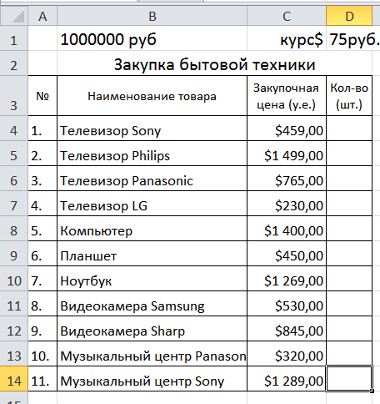
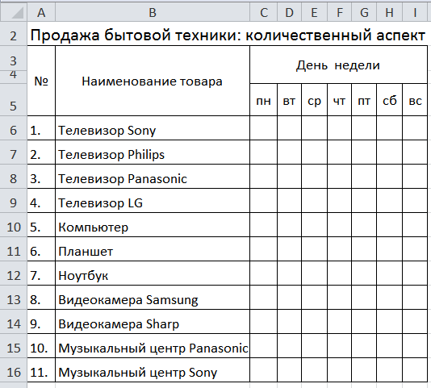
Закупка бытовой техники
Продажа бытовой техники

Slide 12
Конкурсные задания для сотрудников филиалов
Название профессии | Аннотация
Риск – менеджер | В его задачи входит составление стратегии, позволяющей сохранить доходность и эффективность бизнес-процессов в любых ситуациях
Маркетолог - аналитик | В его задачи входит сбор и анализ информации о рынке товаров и услуг, конкурентах и поведении потребителей, успешности маркетинговой стратегии компании-заказчика
Менеджер по продажам | В его задачи входит составление электронного прайс-листа и расчет объема продаж за неделю

Slide 13
Конкурсные задания для сотрудников филиалов
Название профессии | Аннотация
Специалист отдела заработной платы | В его задачи входит работа по организации, нормированию и оплате труда работников фирмы, а также решение организационно-штатных вопросов
Финансовый аналитик | В его задачи входит анализ финансовых активов, определение инвестиционных характеристик объекта и будущих наиболее выгодных для фирмы путей развития
Исполнительный директор | В его задачи входит управление филиалом фирмы, организация профессиональной деятельности специалистов, распределение чистой прибыли

Slide 14
Конкурсные задания для сотрудников филиалов
Название профессии | Аннотация
Риск – менеджер | 1.Составьте электронный прайс-лист, в котором должен быть предусмотрен ввод курса доллара и отражены следующие параметры: наименование, закупочная цена (у.е.), продажная стоимость (у.е.), продажная стоимость (руб.) 2. Используя заполненную таблицу 2 «Продажа бытовой техники, постройте диаграмму продаж за неделю 3. Запишите на доске объем продаж за неделю (количество проданных единиц товара за неделю)
Маркетолог - аналитик
Менеджер по продажам

Slide 15
Конкурсные задания для сотрудников филиалов
Название профессии | Аннотация
Специалист отдела заработной платы | 1. Создайте расчетную ведомость сотрудников вашего филиала: фамилия, имя, оклад, региональный коэффициент (13%), премия, налоги (13%), всего к выдаче 2. Вычислите фонд оплаты труда 3. Запишите на доске сумму фонда оплаты труда
Финансовый аналитик | 1. Рассчитайте прибыль от продажи бытовой техники при продажной стоимости выше закупочной на 28 %: наименование, количество проданных единиц, закупочная цена, продажная стоимость, прибыль от продаж 2. Найдите общую прибыль от продажи всей бытовой техники и запишите ее на доске
Исполнительный директор | 1. Определите «Чистую прибыль» филиала по формуле: «Прибыль от продаж» - «Затраты на приобретение» - «Фонд заработной платы» и запишите ее на доске 3. Составьте таблицу распределения чистой прибыли филиала по определенным статьям

Slide 16
Финансовая деятельность фирмы по продаже бытовой техники
Показатели | Филиал 1 | Филиал 2
Объем продаж за неделю
Затраты на приобретение
Прибыль от продаж
Фонд заработной платы
Чистая прибыль
Показатели | Филиал 1 | Филиал 2
Объем продаж за неделю
Затраты на приобретение
Прибыль от продаж
Фонд заработной платы
Чистая прибыль

Slide 17
Отчет о проделанной работе
Каков был ваш стартовый капитал?
Какую сумму вы потратили на приобретение товаров?
Какую прибыль от продаж получил ваш филиал?
Какую чистую прибыль получил ваш филиал и из чего она состоит?
Как вы распределили чистую прибыль?
Оцените работу вашей команды:
Насколько эффективно специалисты выполнили поставленные задачи и свои профессиональные роли?
Была ли в вашей команде взаимоподдержка и взаимопомощь?

Slide 18
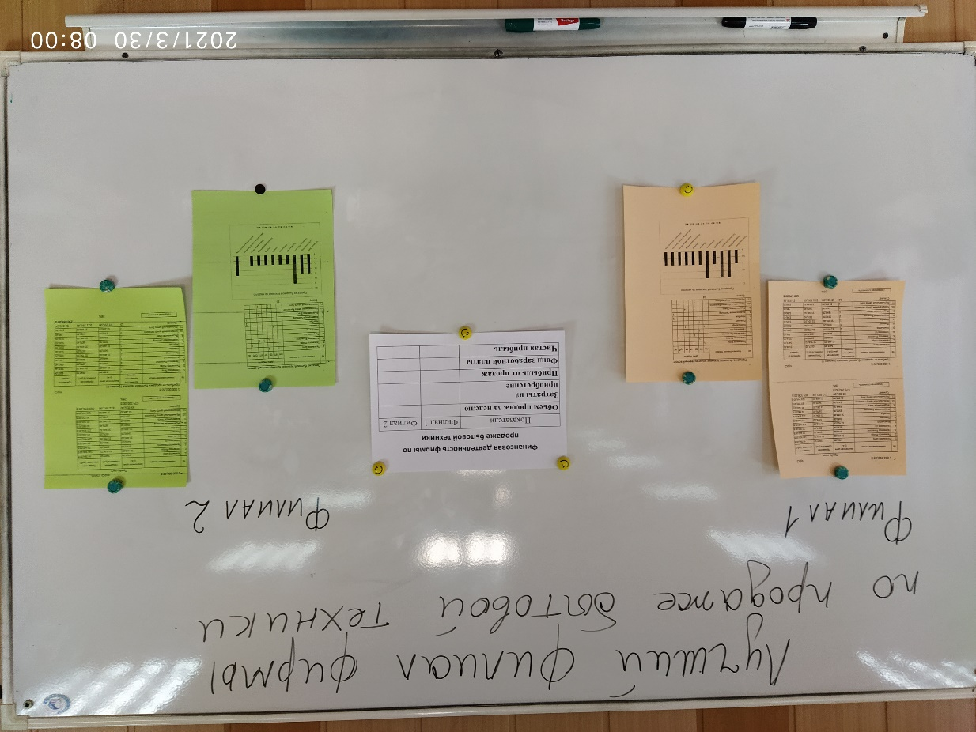
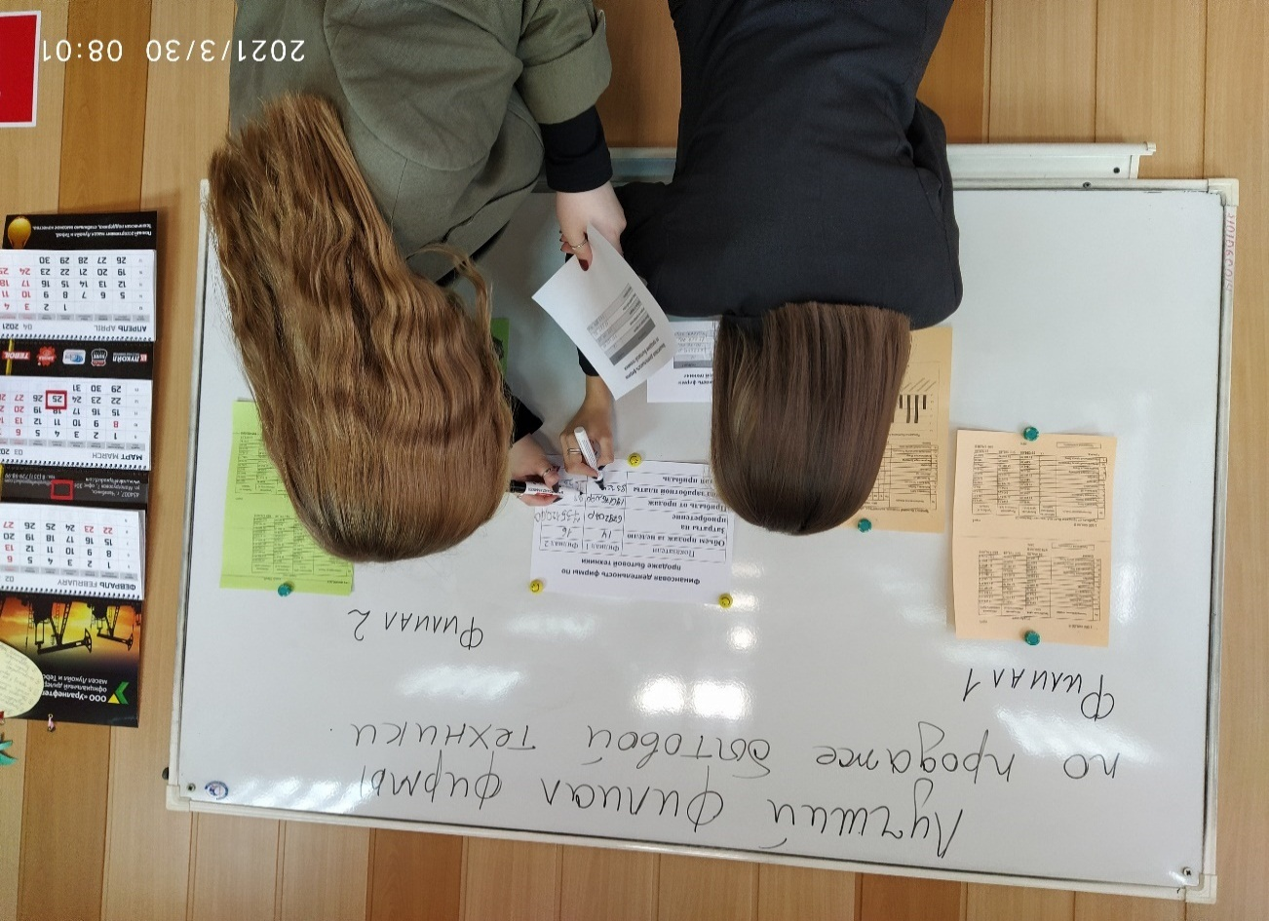
Отчет о проделанной работе

Slide 19
Подведение итогов учебного занятия
1. Какие возможности электронных таблиц вы сегодня использовали при выполнении заданий?
2. В каких профессиях могут пригодиться навыки работы в электронных таблицах?

